Slide 1
数据结构与算法
串
丁家恳
20200219-20200301

Slide 2
前言
本次学习串这个数据结构，虽然以后关于串基本是直接调用string库来解决，但是我觉得学习数据结构不仅仅只是为了学怎么写一个基本的数据结构，还有多方面能力可以锻炼，所以这章还是要老实学习。

Slide 3
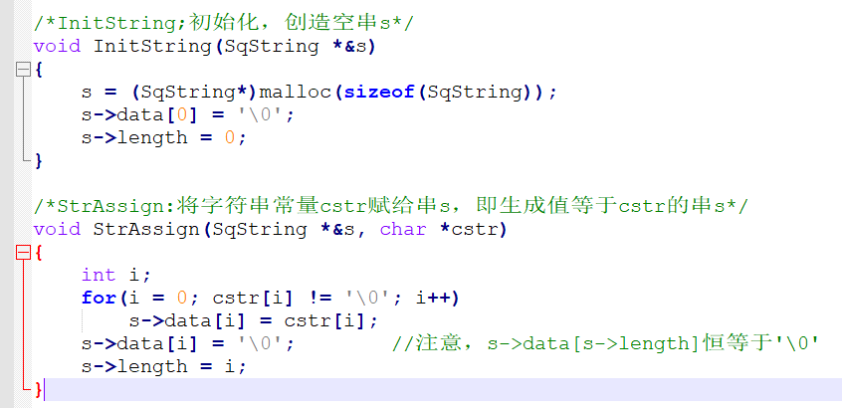
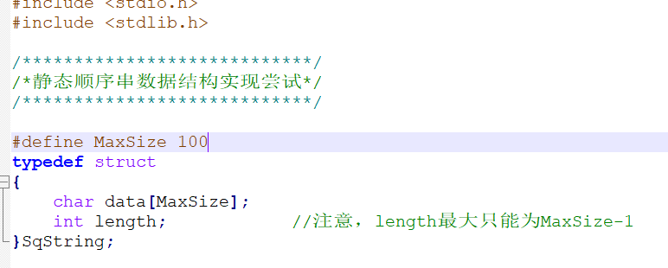
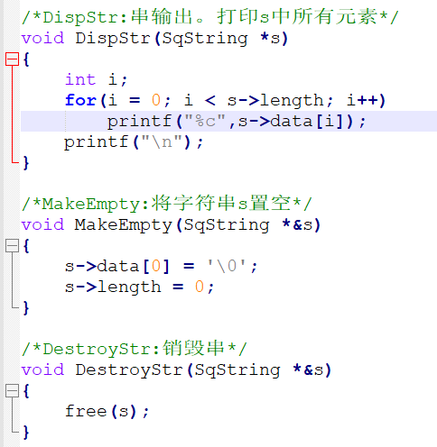
顺序串的实现（参考顺序表，原创）
基本操作
定义

Slide 4
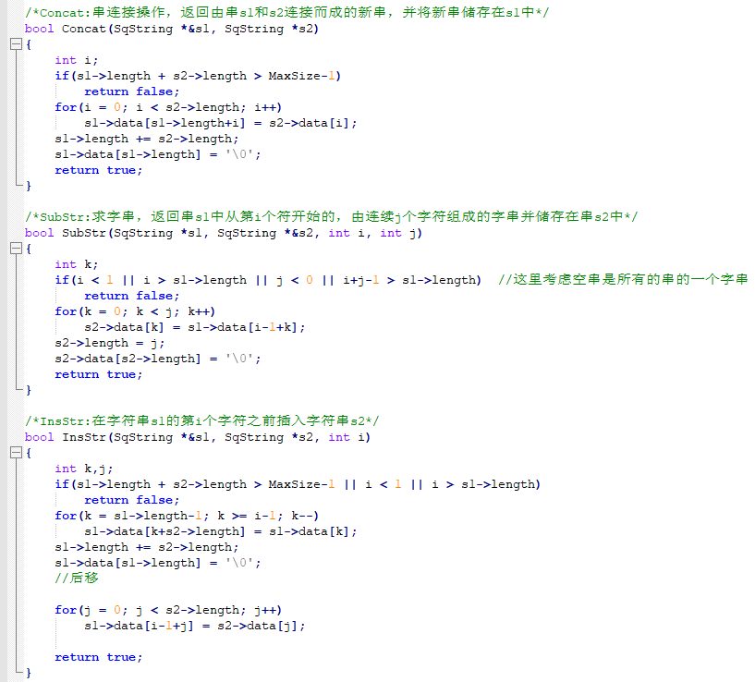
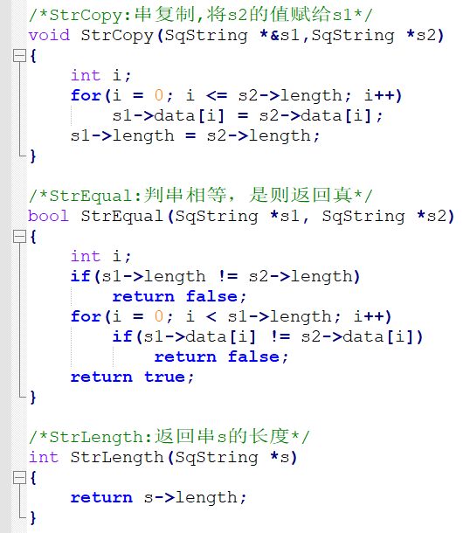
基本操作

Slide 5
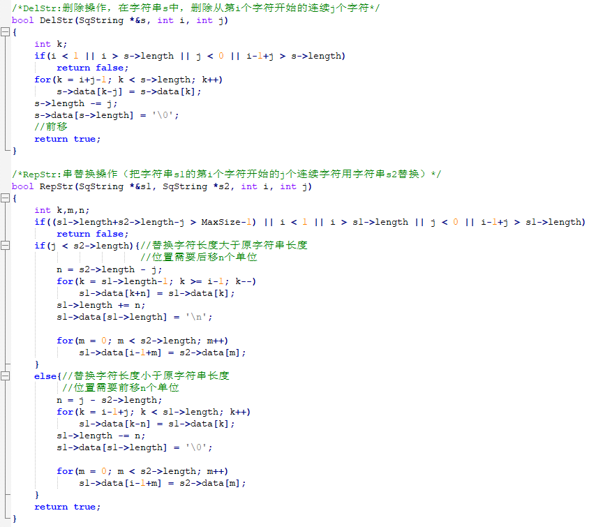
基本操作

Slide 6
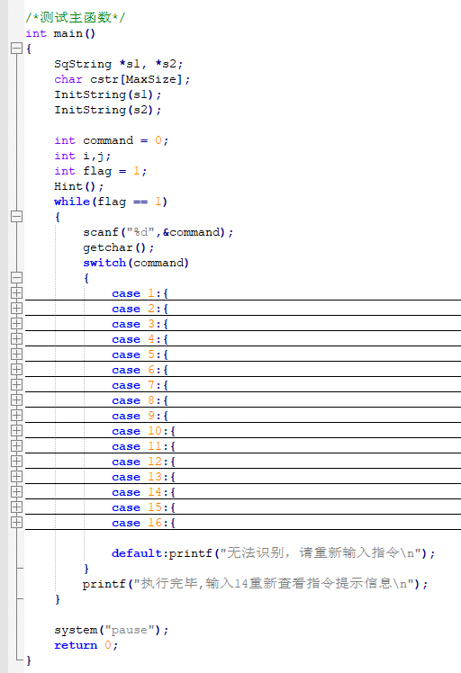
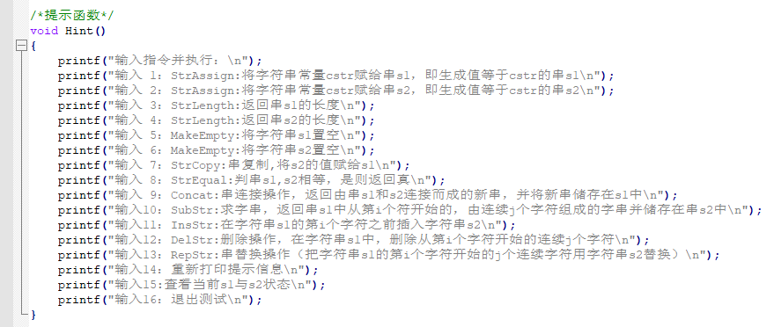
测试函数

Slide 7
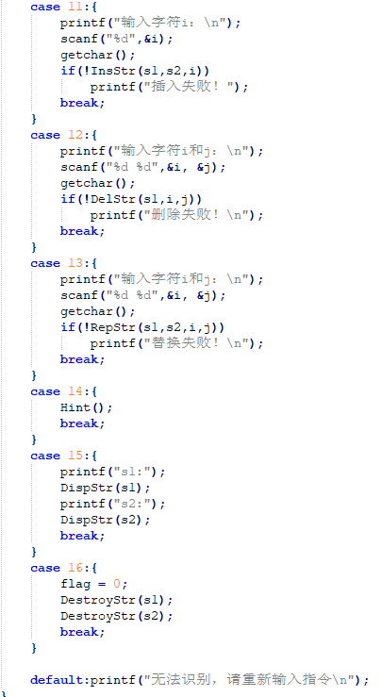
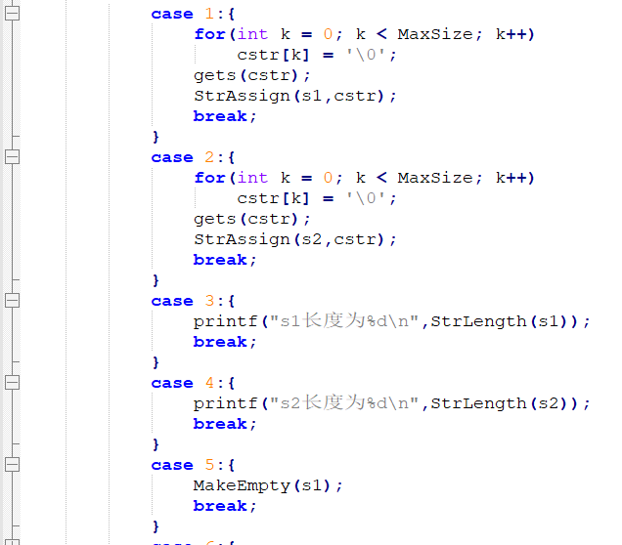
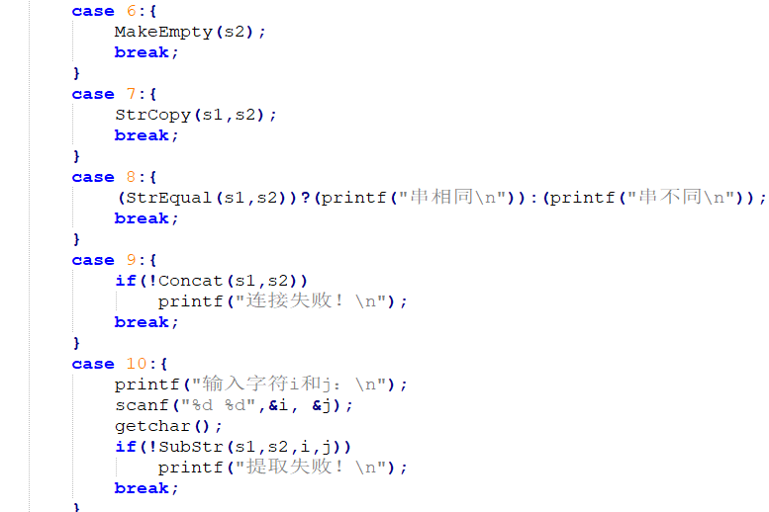
测试函数

Slide 8
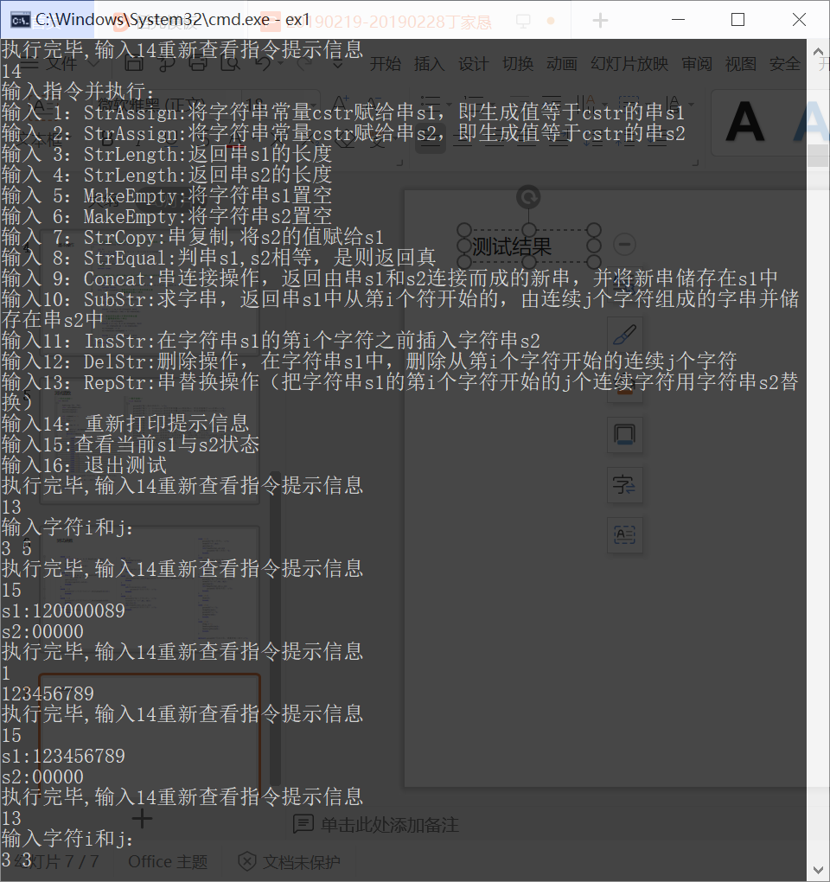
测试结果
注：调试很久，测试很多，这里贴不完了。没有较大bug了。

Slide 9


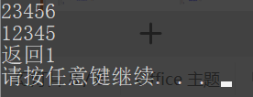
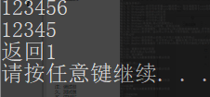

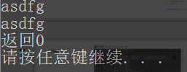
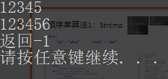

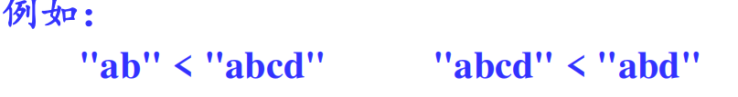
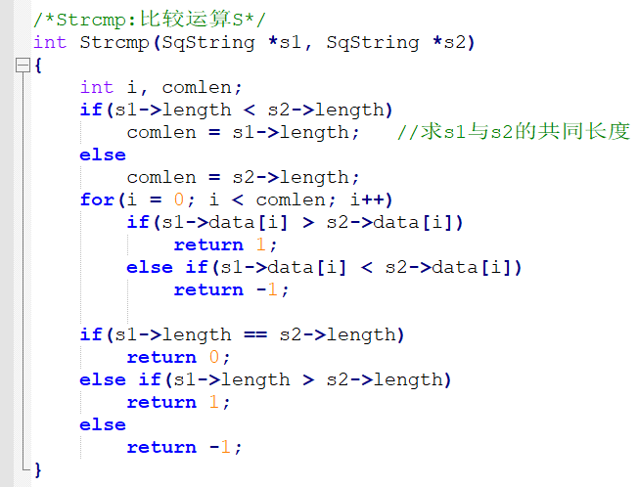
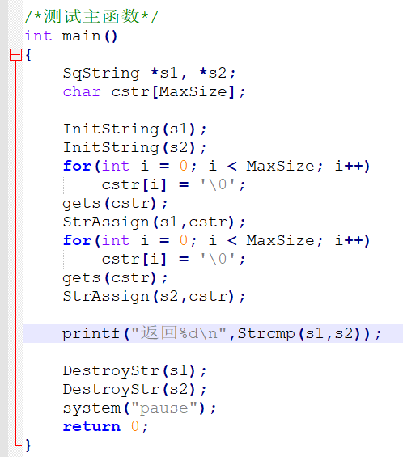
顺序串算法1：Strcmp

Slide 10
顺序串算法2（重点难点）：串的模式匹配
写在前面的话：
1）暴力算法和优化算法的最终目的是一样的，两者结果相同，效率不同
2）优化算法仅是暴力算法的效率优化，使得计算步骤大大减少，但是从逻辑步骤上来说两者完全是相同的。
3）个人经验：理解一个优化算法，可以先从它对应的暴力算法开始推导，摸清解决问题的逻辑步骤，然后就可以通过这个逻辑步骤曲去理解优化算法。

Slide 11
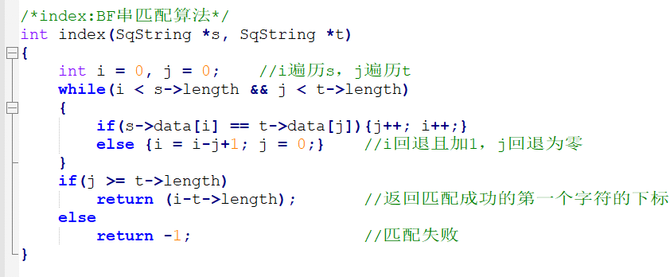
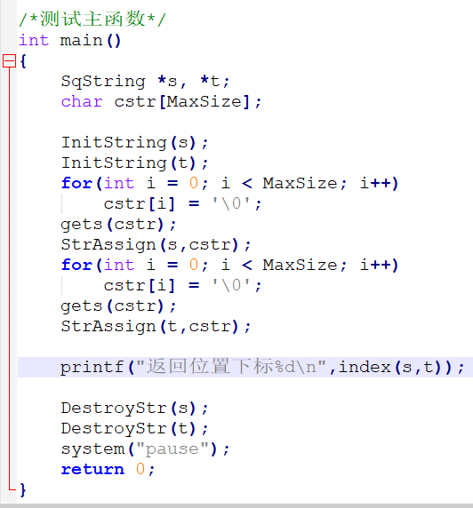
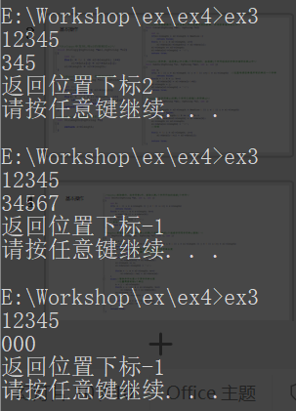
1）Brute-Force算法（BF算法，暴力算法）

Slide 12

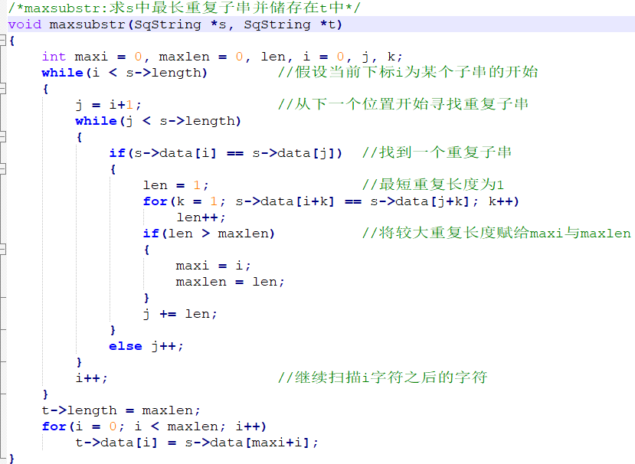
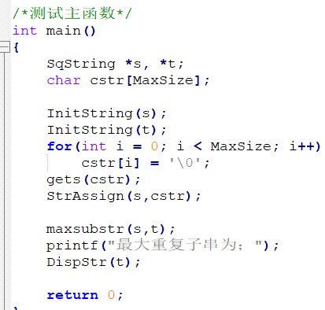
BF算法应用(1):求最长重复串
测试结果
假设串采用顺序结构存储。设计一个算法求串 s中出现的第一个最长重复子串的下标和长度。

Slide 13
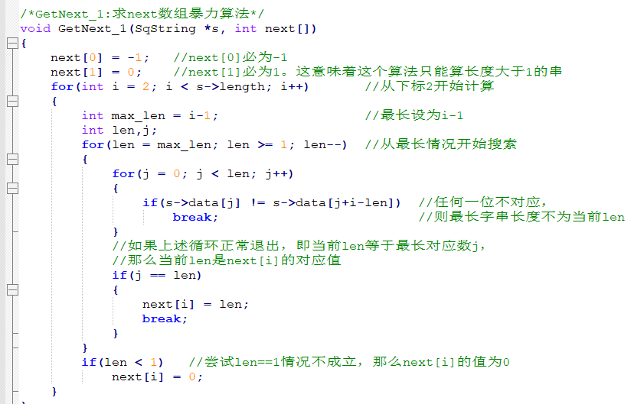
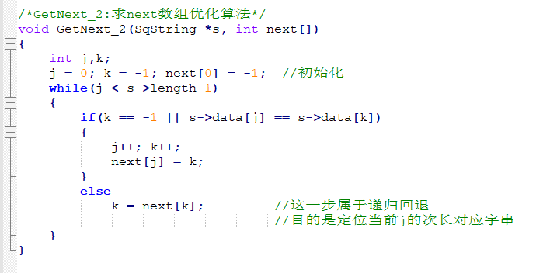
2）KMP算法（优化算法）
求next数组--->利用next数组完成快速匹配
注：理解的关键是两者逻辑步骤相同。这是理解优化算法中k=next[k]这一步的关键（求次长串）。

Slide 14
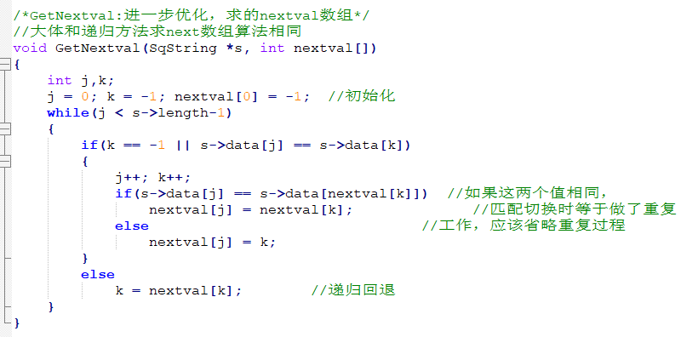
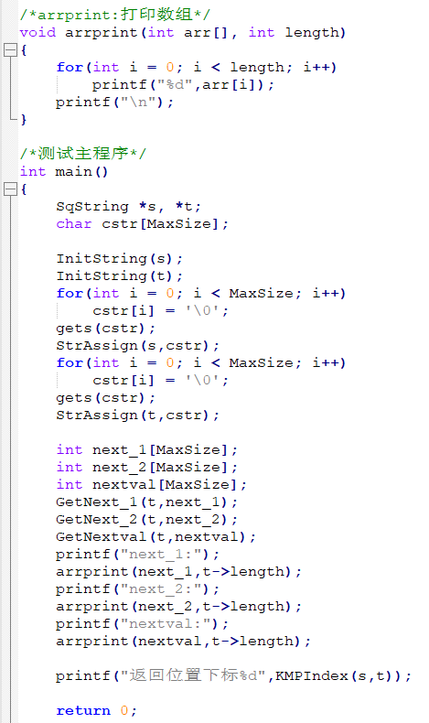
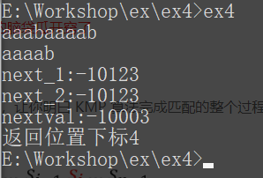
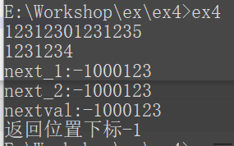
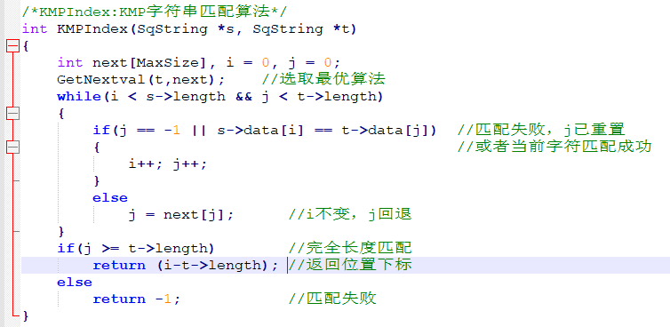
进一步优化
测试主程序
测试结果
算法本体
注：想象力匮乏，所以测的有价值的数据比较少==!

Slide 15
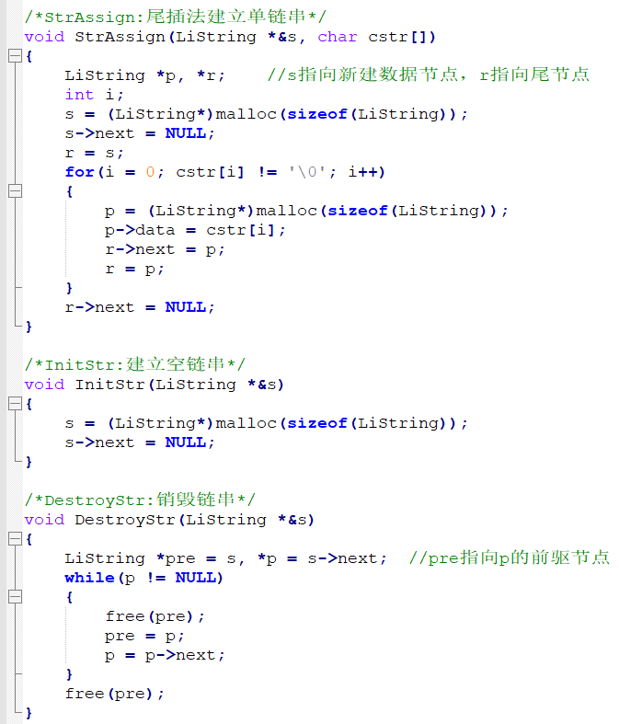
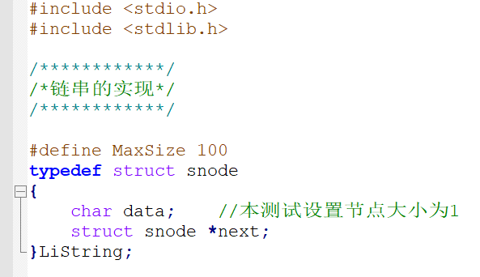
链串的实现（参考单链表和顺序串基本操作，原创）
基本操作
定义（后悔了，应该设置length的）

Slide 16
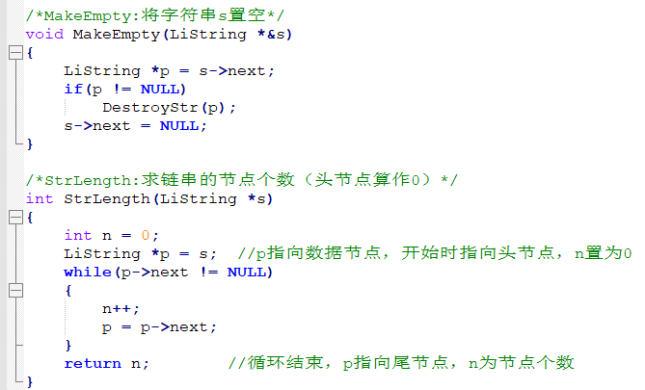
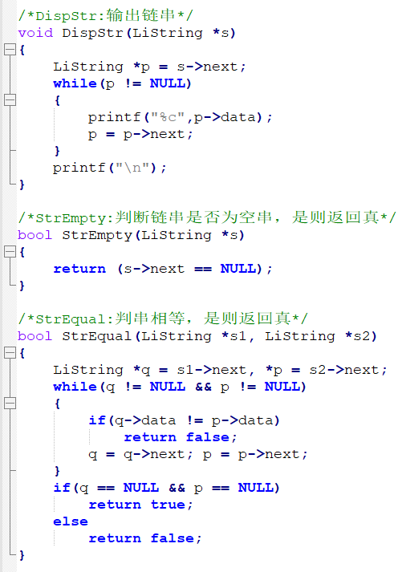
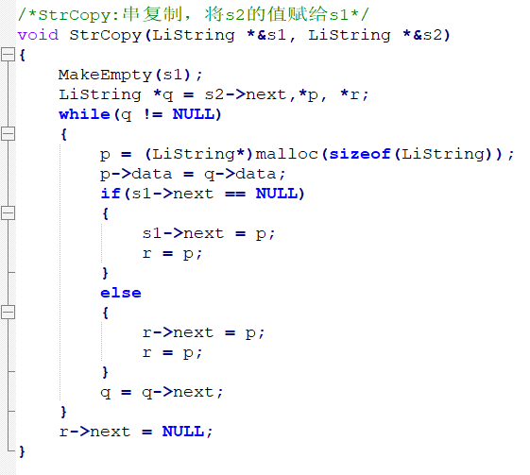
基本操作

Slide 17
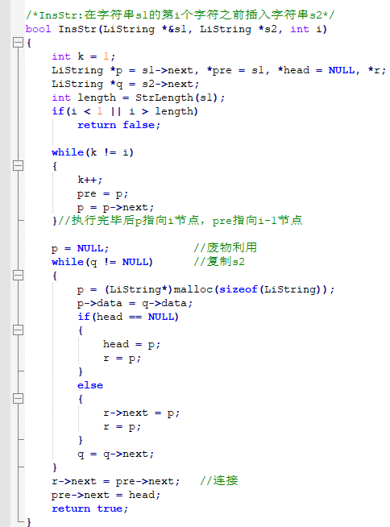
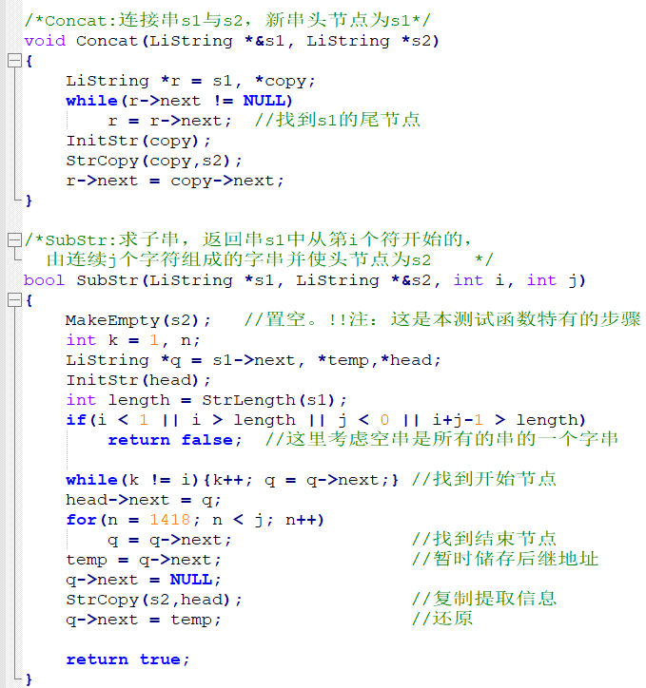
基本操作

Slide 18
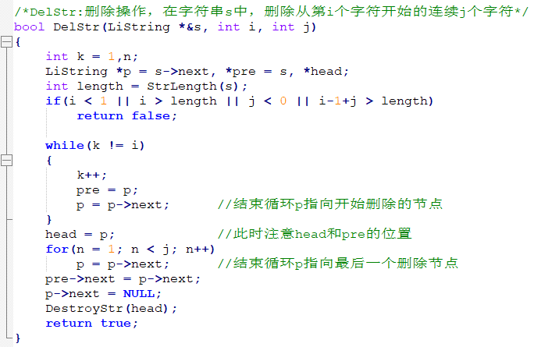
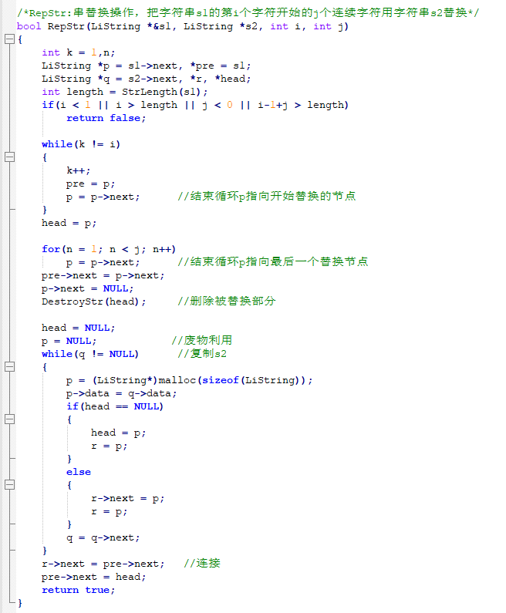
基本操作

Slide 19
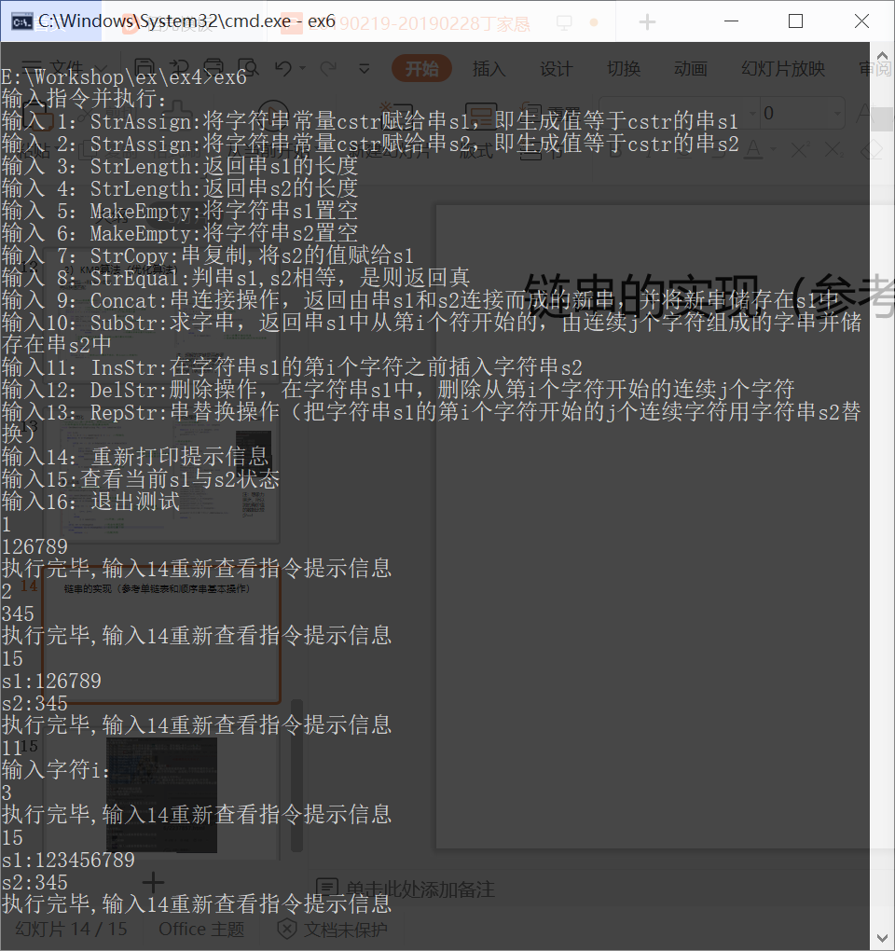
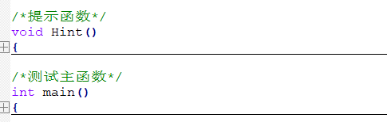
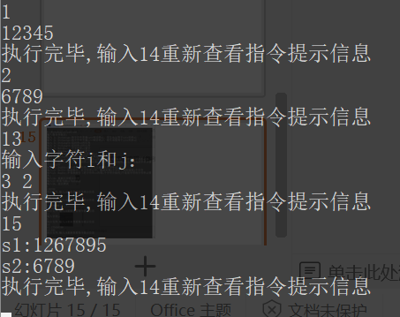
测试函数（略，基本等同于前面顺序串测试部分）
测试结果

Slide 20
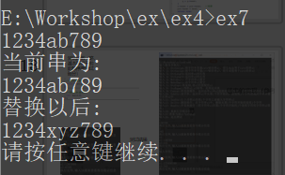
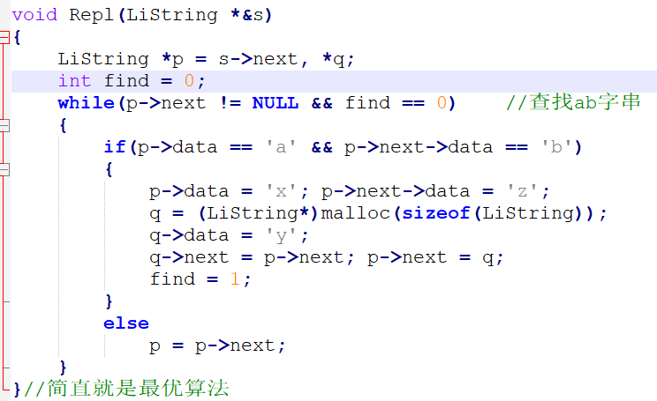
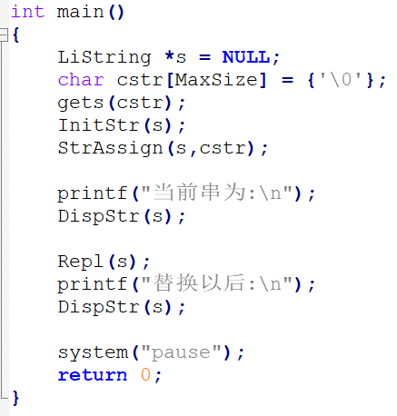
链串算法(1):替换特定字串
测试结果
在链串中，设计一个算法把最先出现的子串“ab” 改为“xyz”。
测试函数
算法主体

Slide 21
结语
因为参考资料并没有现成的代码，本次顺序串和链串的实现基本是看看表的内容就自己写了。第一次原创数据结构代码的感觉只有一个字：累，想多、写久、bug多、调试久。第二个感想是一个数据结构代码应该是灵活的，切合与问题的，不应该写的死板僵硬，根据具体的问题，这些基本的数据结构应该做出相对应的改动的，方便解决问题。
另一个方面的感想是关于算法，这部分的感想我已经写在本ppt第10页了。
明天开学，加油。

